Slide 1
C o n s t r u i r C o m u n i d a d
Grupo 8
Daniela Aleman
Valentina García
Juan David Contreras

Slide 2
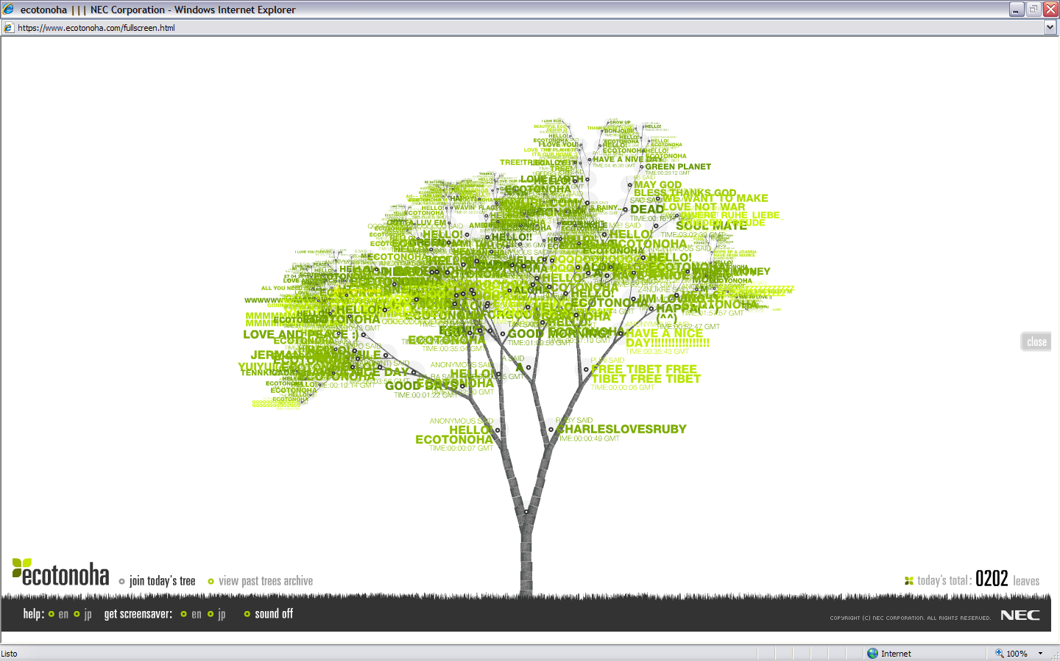
Crear arborización comunitariamente haciendo un clic

Slide 3
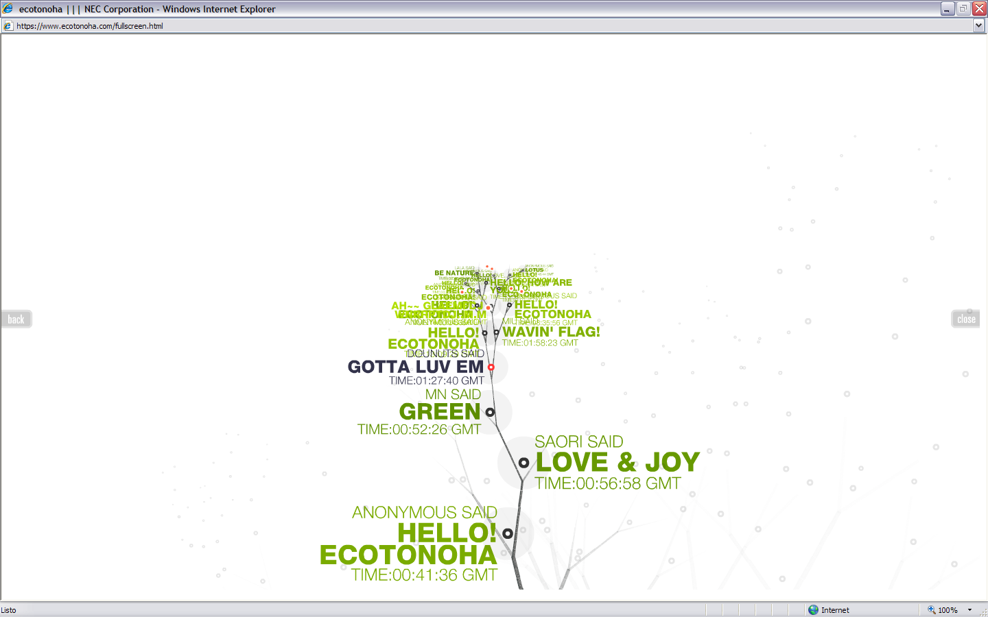
Posibilidad de plasmar una idea en cada “hoja” del árbol
Ver cuántas “hojas” van y cuántas faltan

Slide 4
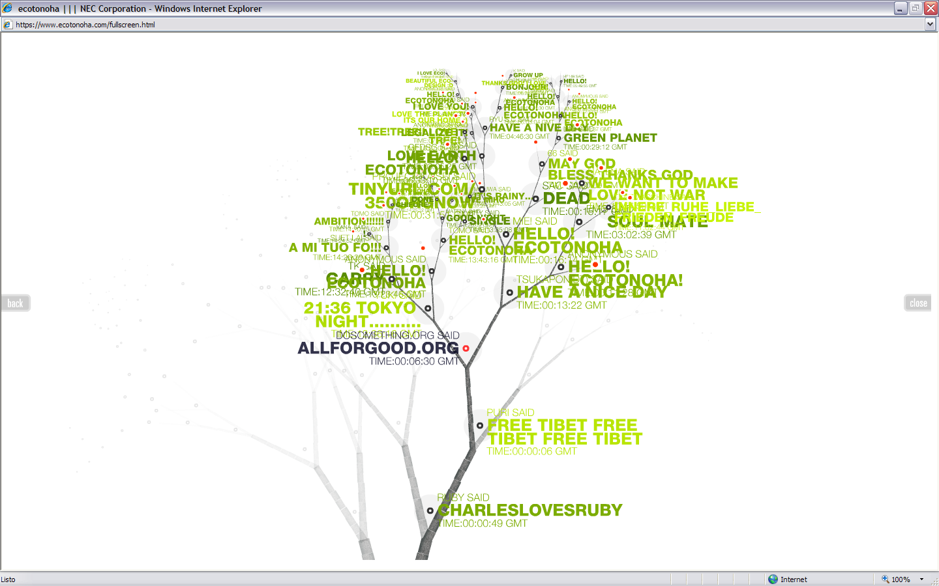
Posibilidad de ver los mensajes de otras personas

Slide 5
La Fundación Bi Hui Art and Dance, la Alcaldía Local de Santa Fe y el IDRD; los invita a participar el domingo 2 de Mayo en "Recreando Voy Formando", evento que se desarrollará en el Parque Nacional, desde las 10:00 am, con actividades recreativas. Inscríbete Gratis, diviertete y gana Premios:)

Slide 6
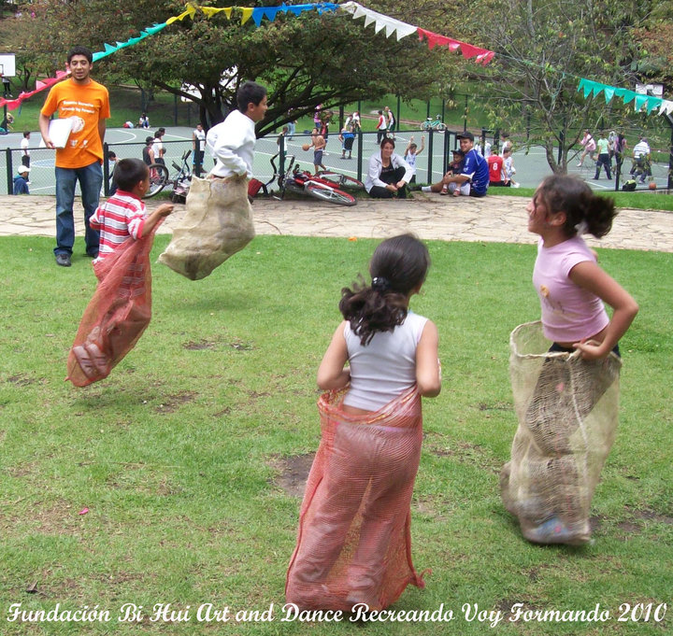

Slide 7
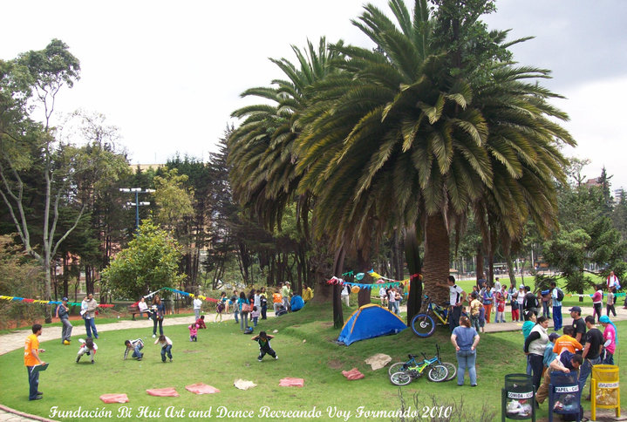

Slide 8
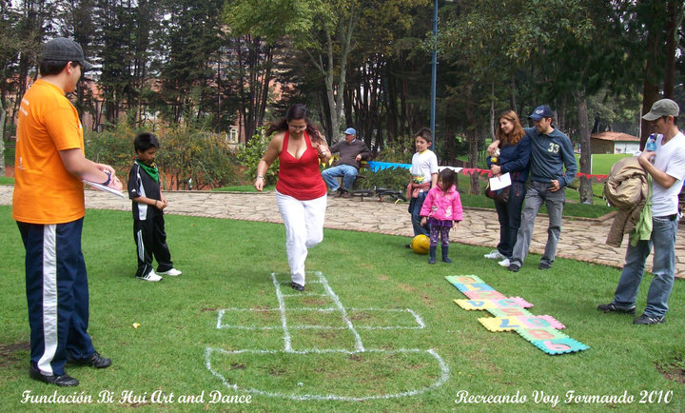

Slide 9
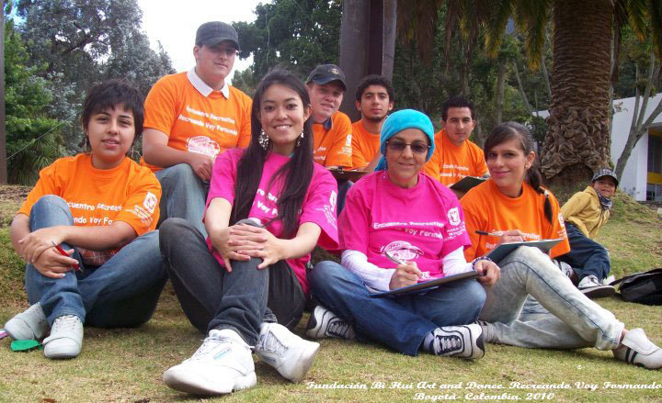

Slide 10
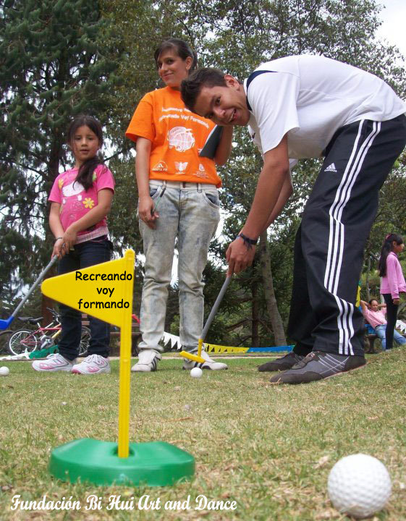

Slide 11
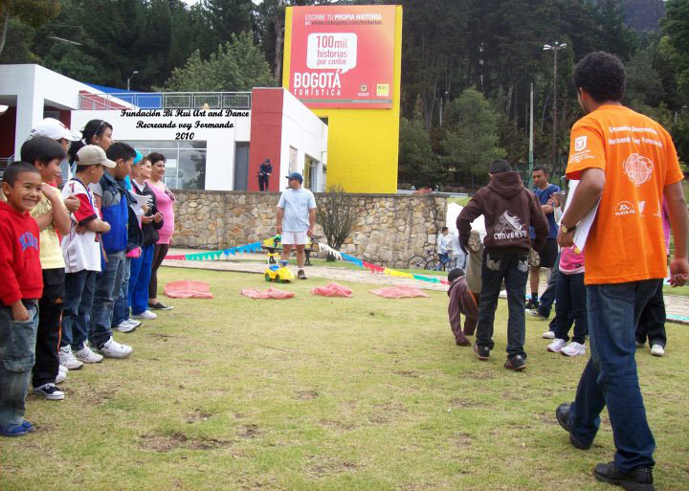

Slide 12
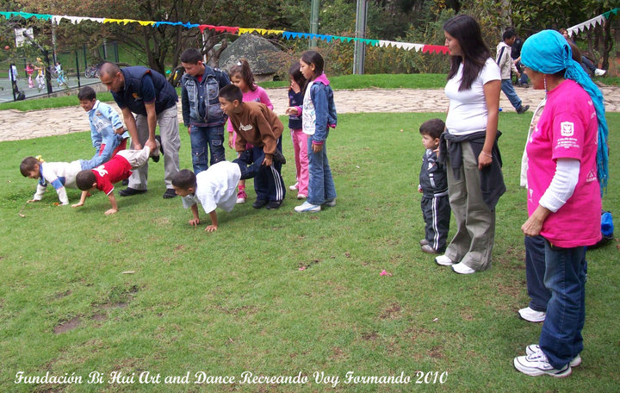

Slide 13
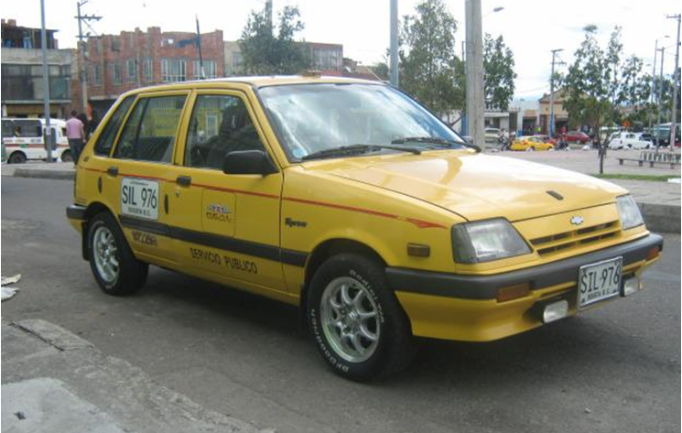
Iniciativa independiente de generar comunidad para renovar vehículos antiguos

Slide 14
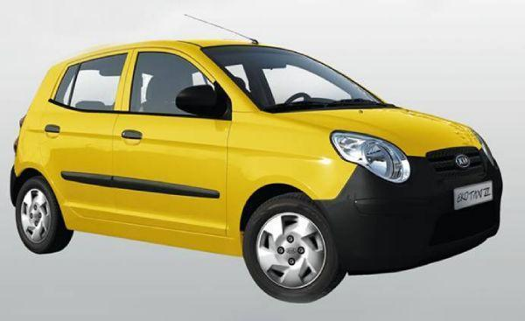
Todos pagan, uno se lleva el taxi nuevo

Slide 15
Pasos para crear comunidad
1. Know the External Reflects the Internal
→ El barrio es un reflejo de cada uno de sus habitantes
2. Do One Thing at a Time
→ Generar espacios para discuciones públicas que incluyan diferentes grupos sociales para fortalecer el sentido de comunidad
3. Invite Instead of Force
→ A partir del anterior punto
4. Know Where Your Attention is Most Needed
→ Comunidad decide a partir de sus reuniones
5.Conclusion
→ Grupos de la comunidad se sienten incluidos
http://mashable.com/2010/02/17/social-media-attention/

Slide 16
Herramientas
1.Transparency: those involved can understand what's going on.
→Presentación de datos específicos de los hechos a partir de la información obtenida y luego de las deciciones tomadas
2.A clear stance: how we'll treat your ideas and commitment, from listening to supporting.
→ Construir un proceso discipliando en un ambiente de colaboración
3. Accessibility: information, communication, collaborations in terms that work for all.
→ Reuniones y acceso a la información
4.A clear route to action: you can see that something will happen.
→Establecer fechas y parámetros con respecto a desiciones
5.Appropriate methods: probably a mix of face-to-face, print, online media with appropriate facilitation
→Circular la información de lo que ocurre por diferentes medios
6 Equity: the design of the process - including the points above - should not disadvantage groups invited to engage.
→Todos los grupos participantes deben tener equidad
http://partnerships.typepad.com/civic/2004/03/six_essentials_.html

Slide 17
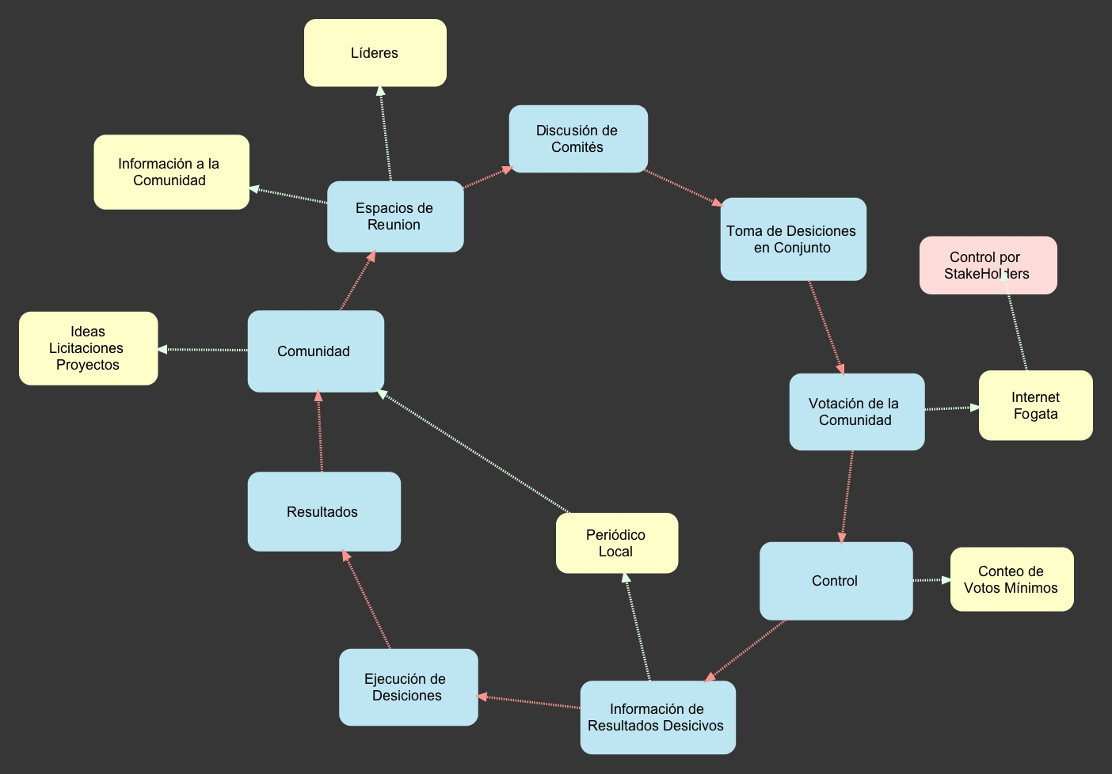
Community Engagement
No es suficiente hacer participar a la comunidad para embellecer la zona sino invitarlos a participar en las actividades del parque y una forma de vida

